Slide 2
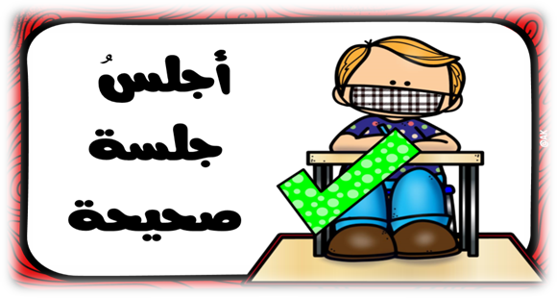
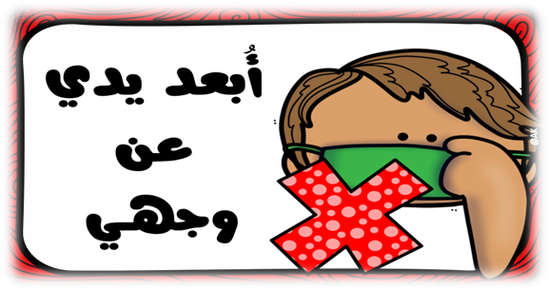

Slide 3
اليوم : الأحد
3- 10-2021التاريخ :
المادة : تربية إسلامية
الموضوع : سورة .....؟......

Slide 4
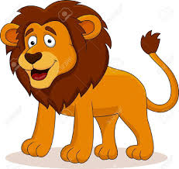
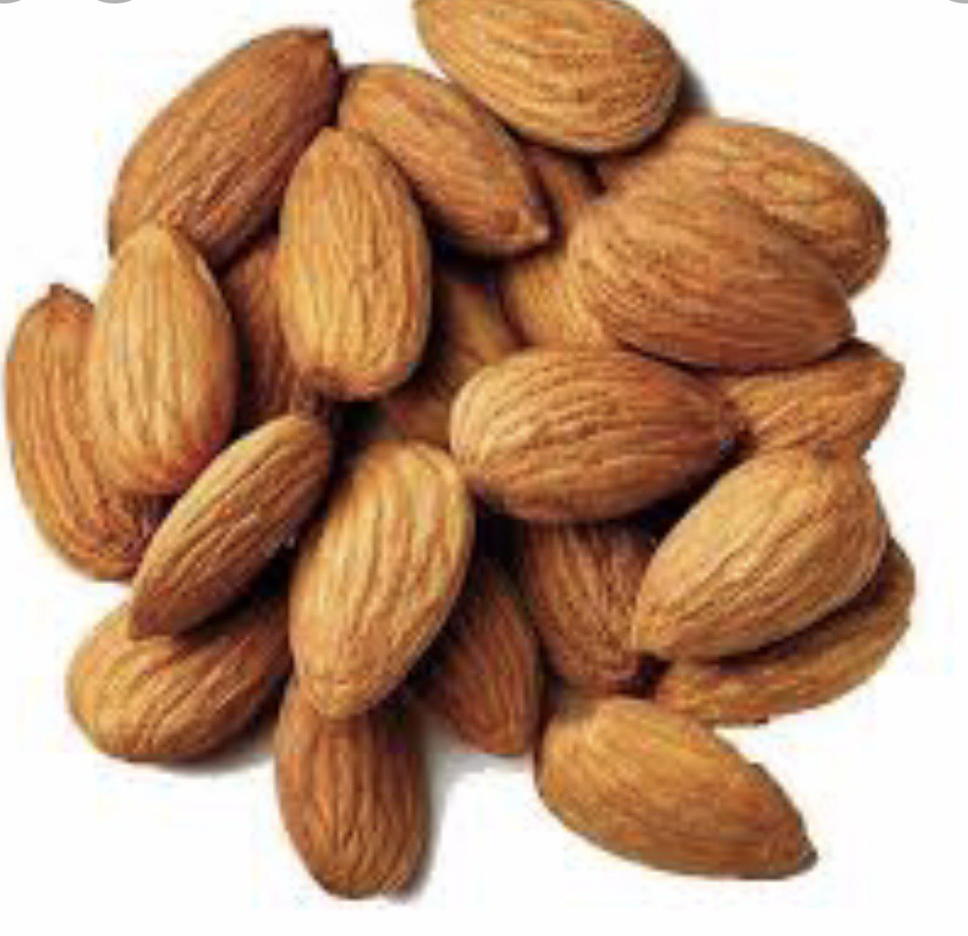
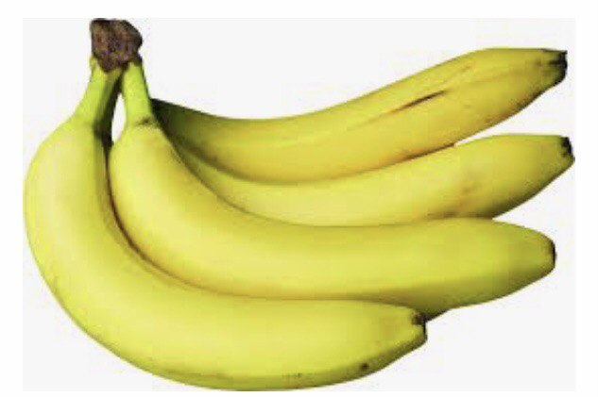
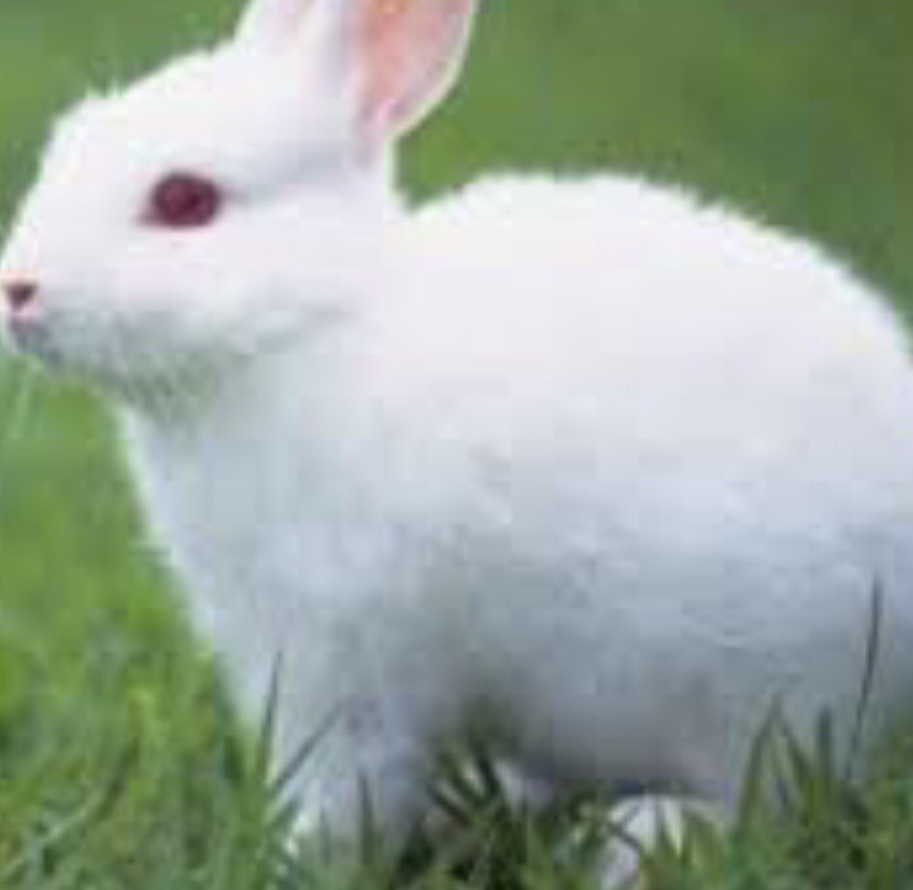
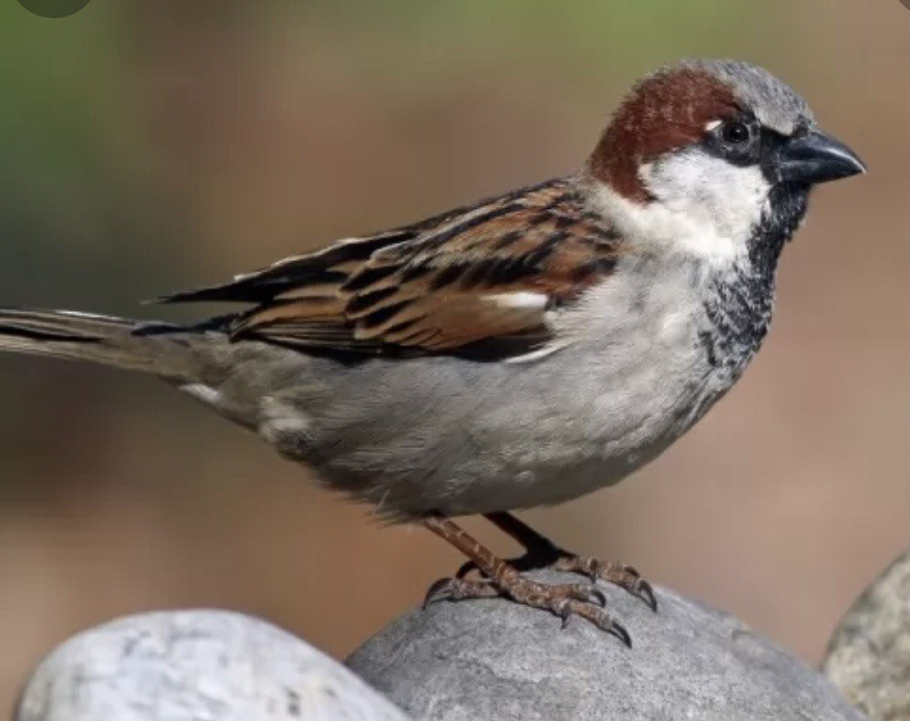
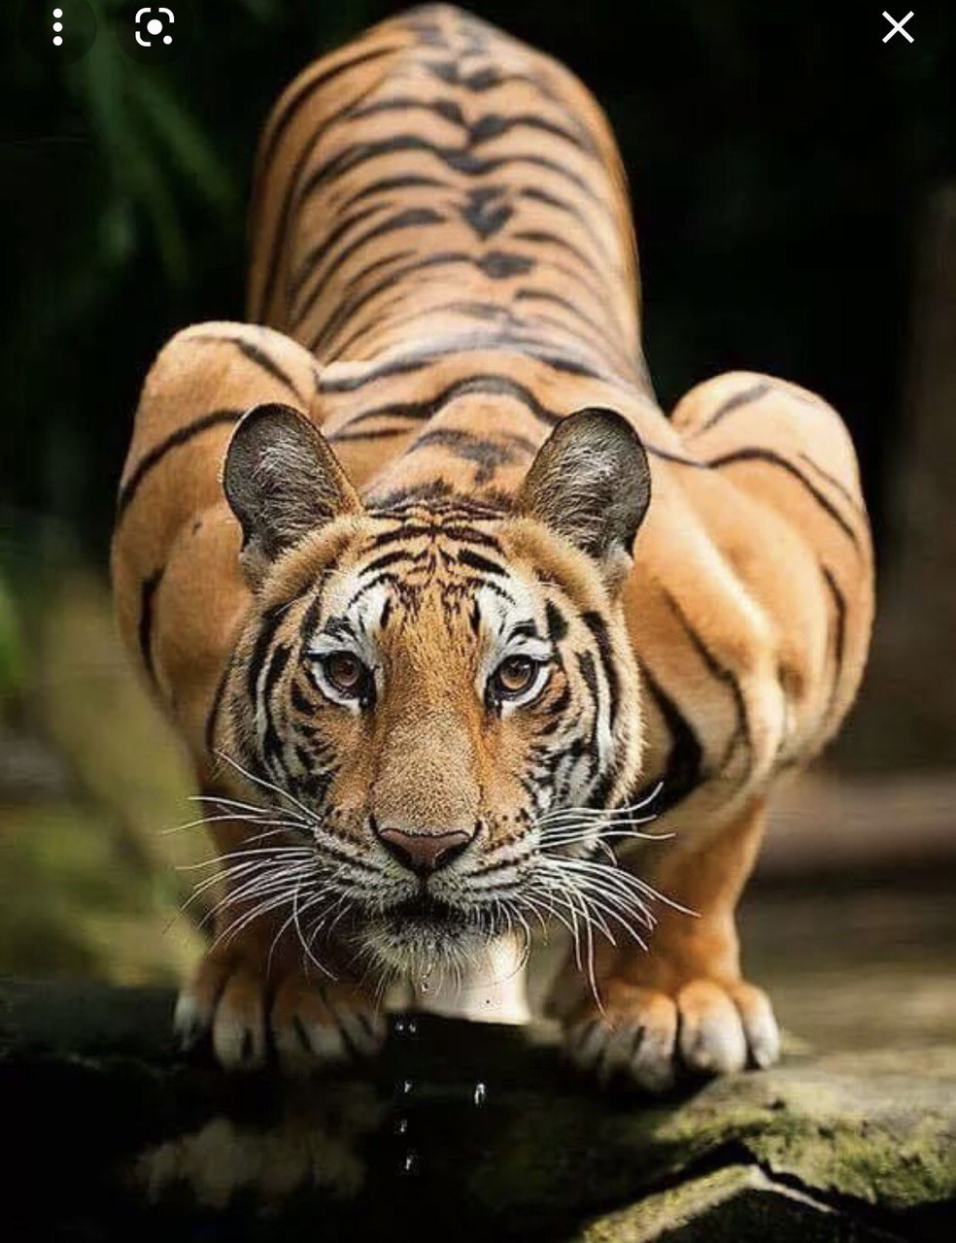
الماعون
ا
ل
ل
اجمع أول حرف من كل كلمة لنتوصل لعنوان درسنا لهذا اليوم
م
ا
ع
و
ن

Slide 5
سورة الماعون

Slide 6
الأهداف
1-يعرف آداب التلاوة قبل البدء في تلاوة القرآن الكريم
2- يتلو سورة (الماعون) تلاوة سليمة .
3- يبين المعنى الإجمالي لآيات ومعاني الكلمات.

Slide 7
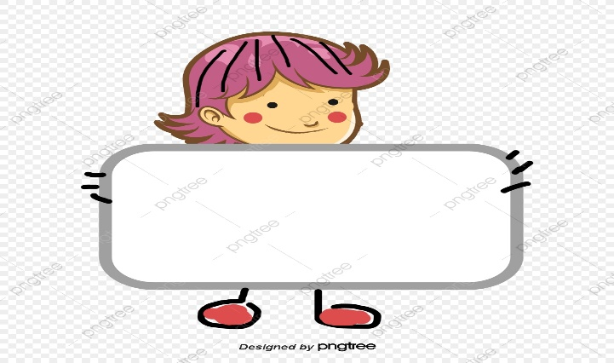
الهدف الأول
آداب التلاوة

Slide 8
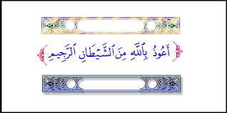
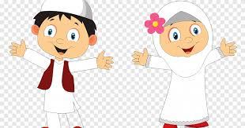
ملابس نظيفة ومعطرة

Slide 9
إذا نسي زميلك في الفصل ممحاته أو قلمه .. وطلب منك استعارة ممحاة أو قلم ليعيدها إليك بعد أن ينتهي ..بماذا تجيبه ؟

Slide 10
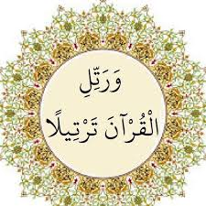
الهدف الثاني

Slide 11
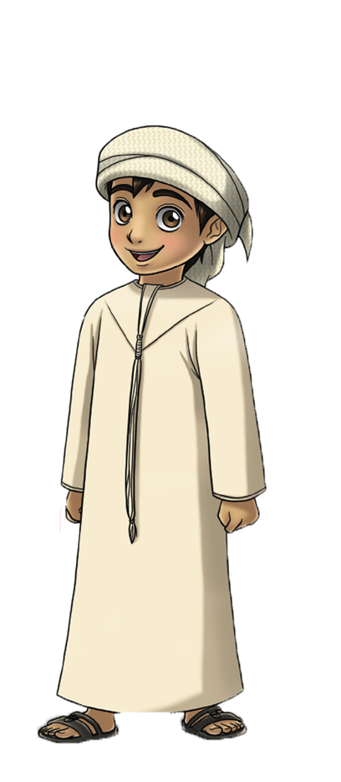

Slide 12
معاني الكلمات

Slide 13
لايحض
يكذب بالدين
يدعُّ اليتيم
لايشجع غيره على إطعام المحتاجين
يكذب بيوم القيامة
يدفع اليتيم بقوة وعنف

Slide 14
ساهون
للمصلين
فويل
غافلون غير مباليين
نفاقا أو رياء
عذاب وهلاك

Slide 15
الماعون
يراءون
مايستعمل من أواني في البيت
يقصدون الرياء في أعمالهم

Slide 16
الهدف الثالث
3-يبين المعنى الإجمالي لآيات

Slide 17
هيا نقرأ
سورة الماعون تنبهنا إلى بعض الأمور التي لاينبغي للمسلم أن يفعلها .. فهي من أعمال المنافقين الذين لايحبهم الله تعالى ،وبالتالي فهي توصينا بألا نفعل مثلهم .... ومن وصايا هذه السورة :
* التصديق بيوم القيامة ،واتباع أوامر الله تعالى .
* الإحسان إلى اليتيم( وهو الذي توفي والده).
* العطف على الفقراء والمساكين ، وإطعامهم ،وتشجيع الناس على إطعامهم
* الصلاة في أول وقتها ،وعدم تأجيلها .
*إخلاص العمل لله تعالى ،لاننتظر مديحا من الناس.

Slide 18
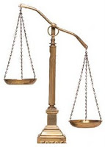
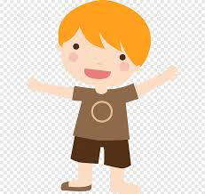
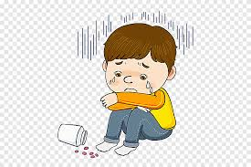
أعمال الناس
أعمال صالحة
أعمال سيئة

Slide 19
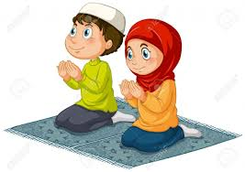
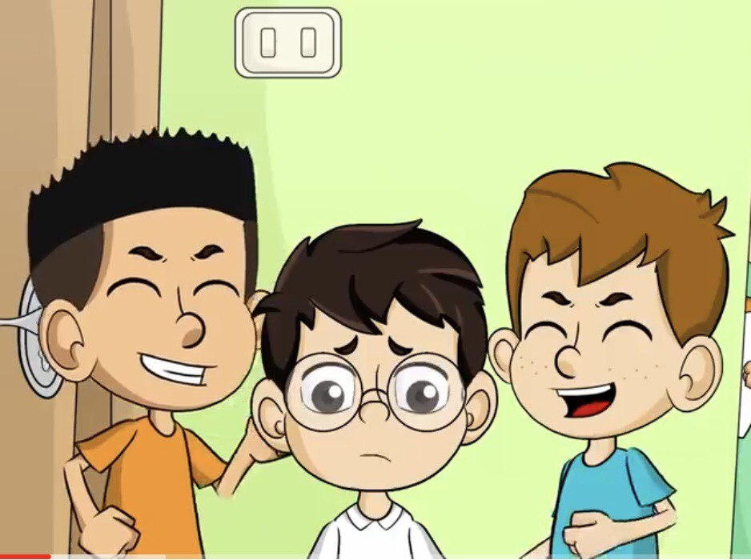
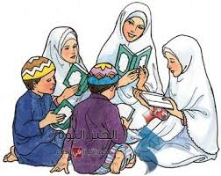
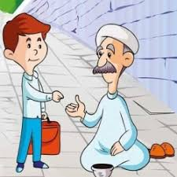
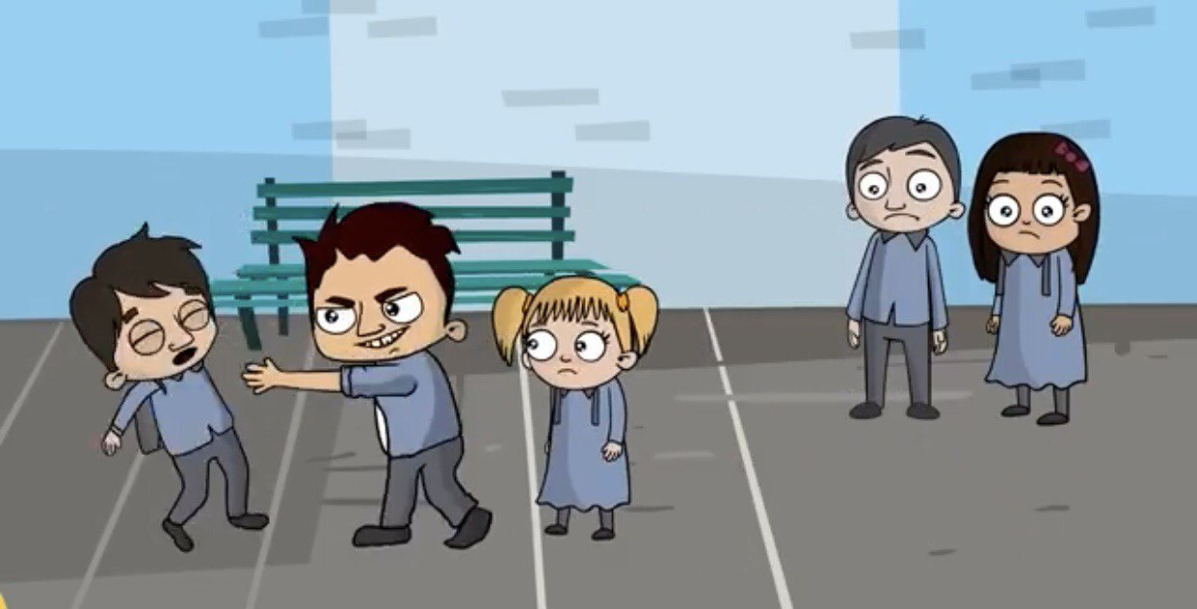
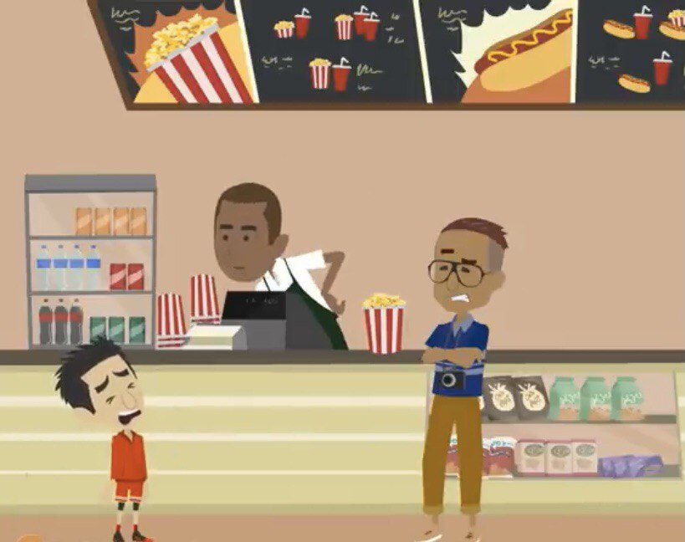
صنف الأعمال إلى سيئة وحسنة
√
×
√
√
×
×

Slide 20
ماذا لو كانت كل أعمال البشر سيئة؟

Slide 22
يصدق بيوم الدين ويعطف على اليتيم ويتصدق على الفقراء
يكذب بيوم الدين ويؤذي اليتيم ولايتصدق على الفقراءِ
النار
الجنة

Slide 23
الخروج من الحصة
https://wordwall.net/play/22563/743/522

Slide 24
ماذا تعلمت في حصة اليوم؟

